Slide 1
Azure Service Bus, Queue ve Topic .

Slide 2
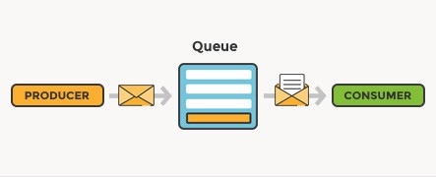
Mesajlaşma nedir?
Mesajlaşma, uygulamalar arası iletişimin mesajlar aracılığı ile gerçekleştirildiği bir yöntemdir. Bu yönteme göre mesajı oluşturan bir yayıncı, mesajın tüketicileri ve bu mesajın iletimine aracılık eden bir kuyruk (mesaj broker) bulunur. Mesaj içeriğinde kaynak, hedef ve meta verilerinden oluşan bir veri yapısıdır.
Neden mesajlaşmaya ihtiyaç duyarız?
Uygulamamızda belirli bir akış içerisinde gerçekleştirilmesi gereken birçok görev olabilir. Bu durum kullanıcıların ekranda çok uzun süreler beklemesine neden olur. Oysaki bazı işler arka planda asenkron olarak yapılabilir. Örneğin sipariş ekranında ödeme işleminden sonra arka planda fatura oluşturduğumuzu ve bilgilendirme mailleri attığımızı düşünelim.
Bu işlemlerin aynı anda yapılması kullanıcının gereksiz ve uzun süre beklemesine neden olur. Mesajlaşma sistemi ile her mesaj ilgili modüle gönderilerek işlemler modüllerde asenkron olarak tamamlanabilir.
Bazı dönemlerde sistemler aşırı yük altında çalışabilirler. (Özel günler, kampanya dönemleri vs.) Böyle zamanlarda mesajlaşma sisteminin getirdiği en büyük avantaj yüksek performanstır. Mesajlaşma sistemi ile her mesaj hedef modül tarafından işlenir ve yük anında mesajları işleyen modüllerimiz scale olarak uygulamanın performanslı bir şekilde çalışmasını sağlar.

Slide 3
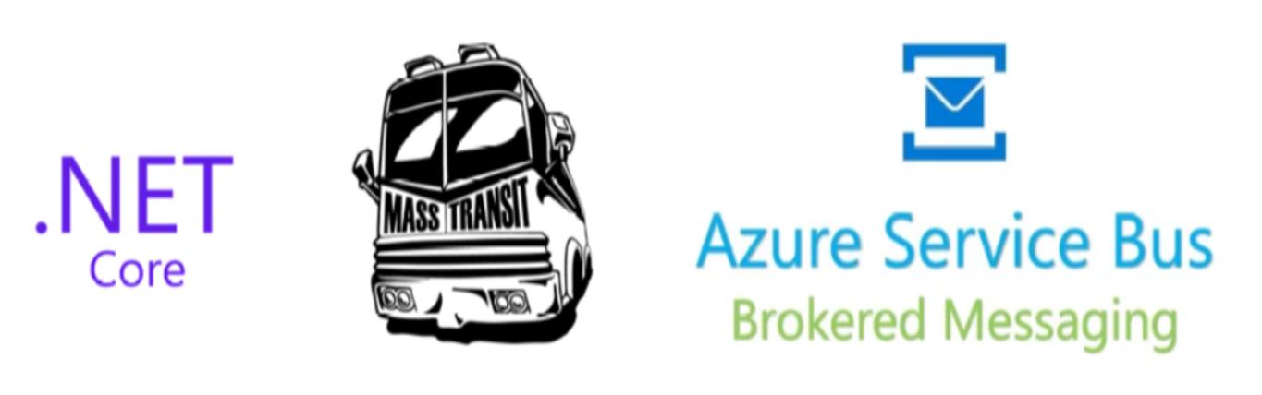
Günümüzde geliştirilen birçok enterprise uygulama, ihtiyaçlar doğrultusunda birbirinden bağımsız platformlarda, dağıtık (distributed) bir şekilde çalışmaktadır. Bu yapıların birbirleriyle olan iletişimleri genellikle mesajlaşma (messaging) yapıları sayesinde gevşek bağlılıkla(loosely coupled) ve asenkron bir şekilde gerçekleştirilmektedir. Böylece ölçeklenebilirlik (scalability) ve esneklik(flexibility) sağlanmaktadır.
Günümüzde kullanılan birçok messaging yapılanmasından hangisini kullanırsanız kullanın; hata yönetimi, yeniden deneme, bekletme, transaction vs. gibi durumlarla karşı karşıya kalınmakta ve bu şekilde distributed olan uygulamaları çalıştırmak ve yönetmek zorlaşmaktadır.
İşte bu zorlukların üstesinden gelmek ve yönetilebilirliği kolaylaştırmak için bir Enterprise Service Bus (ESB) teknolojisi kullanmamız gerekmektedir.

Slide 4
Enterprise Service Bus (ESB) Nedir?
Servisler arası entegrasyon sağlayan komponentlerin bütünüdür diyebiliriz. Bir sistemde bulunan birden çok birbirinden bağımsız servisin, kendi aralarındaki iletişimini ve etkileşimini sağlayan bir sistemdir. Temelde client API için servisler arası ulaşım/transport işlemlerini daha yüksek abstraction seviyesinde çözmek için kullanılmaktadır. Böylece distributed (dağıtık) olan uygulamaları rahatlıkla çalıştırmayı ve yönetmeyi amaçlamaktadır.
Masstransit
.NET için geliştirilmiş olan, distributed uygulamaları rahatlıkla yönetebilme ve çalıştırmayı amaçlayan, ücretsiz, open source bir Enterprise Service Bus Framework’üdür. Messaging tabanlı, gevşek bağlı(loosely coupled) ve asenkron olarak tasarlanmış dağıtık sistemlerde yüksek dereceli kullanılabilirlik, güvenilirlik ve ölçeklenebilirlik sağlayabilmek için hizmetler oluşturmayı oldukça kolaylaştırmaktadır.
MassTransit, tamamen farklı uygulamalar arasında message-based communication yapabilmemizi sağlayan bir transport gateway görevi görür.

Slide 5
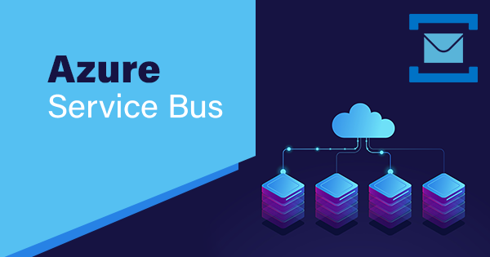
Azure Service Bus
Azure Service Bus, Azure platformunda çalışan ve uygulamaların ve hizmetlerin güvenilir bir şekilde birbiriyle haberleşebilmesi için geliştirilen kurumsal düzeyde bir mesajlaşma aracıdır.

Slide 6
Azure Service Bus, Azure platformunda çalışan uygulamaların ve hizmetlerin güvenilir bir şekilde birbiriyle haberleşmesi için geliştirilen kurumsal düzeyde bir mesajlaşma aracıdır. Serverless bir yapıdadır. Altyapı maliyetleri, bakımı gibi operasyonel işlerle uğraşmanıza gerek kalmaz. Çeşitli formatlardaki mesajlar farklı uygulamalar arasında iletişim sağlar.
Bu mesajlar Json, XML ya da Text olabilirler. Her bir servis ve plan için farklı mesaj büyüklükleri bulunmaktadır. Mesaj servis bus’a gönderildiğinde eğer mesajın alıcısı çevrimiçi değilse mesajımız geçici olarak saklanır. Uygulama çevrimiçi olduğunda mesajı alır ve bu sayede hiçbir mesaj kaybolmaz.
Namespace nedir?
Tüm mesajlaşma bileşenlerini barındırır. Birden fazla Queue ve Topic namespace içerisinde bulunabilir. Kuyruklar, konular, abonelikler, kurallar ve filtreler bir Namespace altında yer alır. Yeni bir servis bus hizmeti oluşturduğumuzda otomatik olarak bir namespace oluşmaktadır.

Slide 7
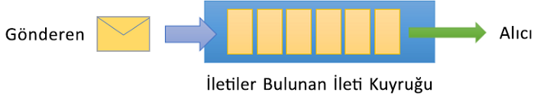
Queues Nedir
Mesajların gönderilip alınması için saklandığı kuyruk yapılarıdır. İlk giren ilk çıkar mantığına göre çalışır. (FIFO)
Bir kuyruk için birden fazla gönderici olabilir ama mesaj sadece bir alıcıya iletilir. Uygulama mesajı alana kadar mesaj kuyruk üzerinde saklanır. Kuyruktan bir mesaj alındığında Service Bus mesaja bir zaman damgası ataması yapar. Kuyruktaki mesajlar sadece uygulama talep ettiğinde teslim edilir. Queue mesajları genellikle noktadan noktaya iletişim için kullanılır.

Slide 8
Queue’nun bir diğer özelliği ise yenilenen kayıtların algılanmasıdır. (duplicate detection) Eğer kuyrukta yenilenen mesajları eklemek istemiyorsak bu özelliği aktifleştirebiliriz. Kısacası kuyrukta benzersiz mesajların oluşması için kullanılan bir özelliktir.
Servis Bus’da Queue mesajları okunduktan sonra silinebilir fakat alıcı mesajı alırken bir problem oluşursa mesaj kaybolabilir.
Eğer Peek Lock seçeneğini seçersek mesaj alıcı tarafından kilitli hale gelir ve diğer alıcılara görünmez. Mesaj başarılı şekilde işlenirse Tamamlandı “Complated” olarak işaretlenir ve mesaj kuyruktan silinir.
Mesaj işlerinirken bir problem oluşursa bu kez Service Bus’a mesajı işleyemediğinizi söyleyerek mesajın yeniden kullanılabilir hale gelmesini sağlayabilirsiniz.
Kilitleme Süresi sona erdiğinde ise diğer alıcılar bu mesajı alabilecektir.

Slide 9
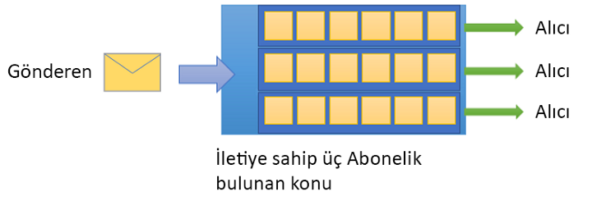
Topic Nedir?
Topic’ler sayesinden birden fazla alıcıya aynı mesajı iletebiliriz. Her alıcı için bir filtre ekleyebiliriz. Bu filtre, yalnızca filtre kuralına uyan mesajların söz konusu aboneliğe erişmesine izin verecektir. Bu şekilde, her abonelik belirli kurallara göre mesajları dinleyebilir.
Çalışma zamanında yeni bir abonelik ekleyebiliriz ve bunun için sistemi durdurmamıza gerek yoktur. Abonelik eklendikten sonra Topic için gönderilen mesajlar artık yeni aboneye gitmeye başlar. Bu yapı Publish/Subscribe mantığında çalışır. Her bir mesaj alıcılara ayrı ayrı gönderilir. Mesaj göndermek için kullanılan her konu maksimum 2.000 aboneye sahip olabilir. Bu, aynı mesajın 2.000 abone tarafından alınabileceği anlamına gelir.

Slide 10
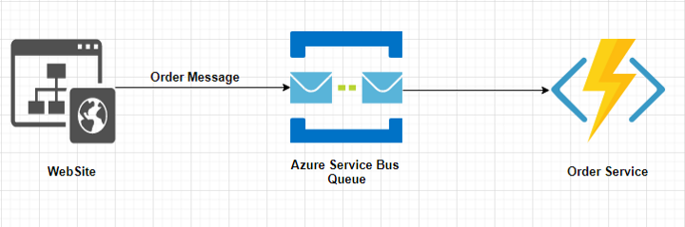
Projelerde Queue mu Topic mi kullanmalı?
Geliştirdiğiniz uygulamalarda eğer bire bir modelde iletişim kuracaksak ve mesaj tek bir alıcıya ulaşması gerekiyorsa Queue tercih edilebilir.
Örneğin bir Yemek sipariş uygulaması geliştirdiğimizi düşünelim. Siparişlerin sıra ile işlenmesi gerekmektedir. Siparişleri bir kuyruğa atıp (Queue) sırası ile işleyebilir.
Birden çok sisteme aynı mesajı kullanmak isterseniz Topic kullanmanız daha doğru olacaktır.

Slide 11
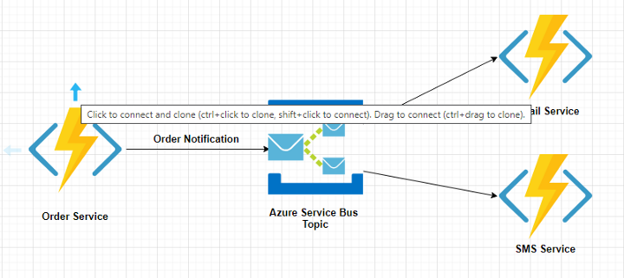
Örneğin sipariş işlemi sonrası sipariş sonucunu E-Posta ve SMS ile kullanıcıyı bilgilendirmek isteyelim. Bunlar ayrı servisler olsun. Oluşturduğumuz Topic için bu servisler abone olarak (Subscribe) gönderdiğimiz mesajı ayrı ayrı işleyerek işlemlerini yerine getirecektir.

Slide 12
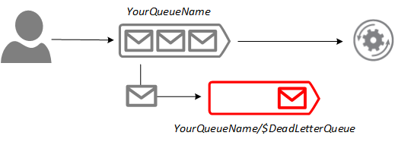
Dead Letter Queue (DLQ)
Bir queue oluşturduğumuzda otomatik olarak Dead Latter queue oluşur. Mesaj bir şekilde alıcıya teslim edilemezse veya mesajın süresi dolmuşsa DLQ’ya aktarılır. Ayrıca ağ hataları, kuyruğun silinmiş olması ve kimlik doğrulaması gibi problemlerle de mesaj iletilemeyebilir. Dead Letter’a taşınan mesajlar için sebep (DeadLetterReason) ve açıklama (DeadLetterDescription) olmak üzere iki özellik eklenir. Bu sayede mesaj bilgilerinden iletilememe problemini görebiliriz.

Slide 13
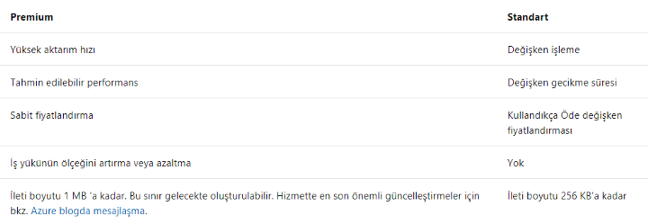
Azure Servis Bus Katmanları
Standart: Standart katmanda gecikme ve verim değişkendir bu nedenle test amaçlı olarak kullanılabilir. Dahili ölçeklendirme yoktur ve performans tahmin edilemez bu yüzden Production’a alacağınız uygulamalar için önerilmez. Kullandıkça Öde mantığında çalışır (Pay as you go) Maksimum mesaj boyutu 256 kb’dır.
Premium Tier: CPU’da ve bellek düzeyinde kaynak yalıtımına olanak sağladığından her müşterinin iş yükü yalıtımlı şekilde çalışır. Kritik uygulamalar için ölçeklendirme, performans ve kullanılabilirlik bakımından tercih edilir. Production ortamları için önerilir. Maksimum mesajlaşma boyutu 1mb’dır.

Slide 14
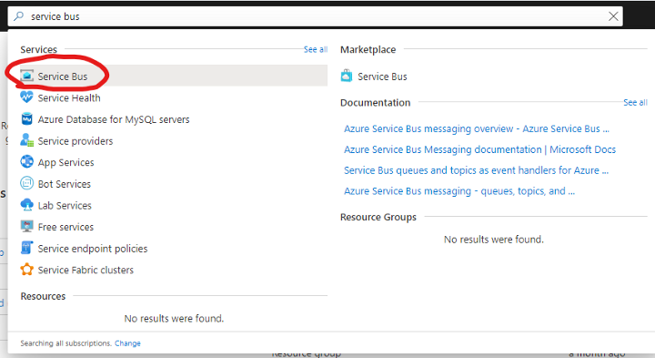
Azure Service Bus oluşturma
Azure portalda oturum açın ve panel arama çubuğuna Azure Service Bus yazın ve ardından aşağıdaki resimde gösterildiği gibi Service Bus seçeneğine tıklayın

Slide 15
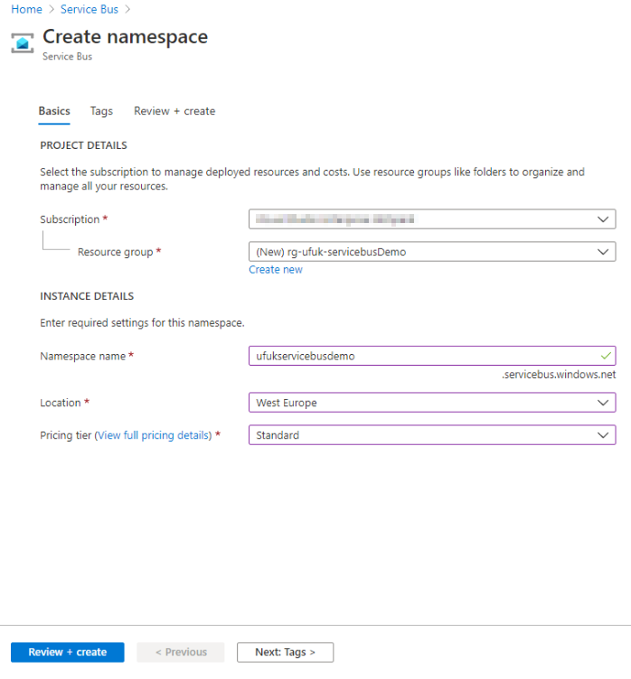
Azure Service Bus ekranında “Add” diyerek bir sonraki ekranda gerekli bilgileri giriyoruz.
Bu ekranda Resource Group, NameSpace, Location ve Pricing Tier bilgilerini giriyoruz. Eğer Topic kullanmak istiyorsak Standart veya Premium katmanını seçmemiz gerekmektedir.

Slide 16
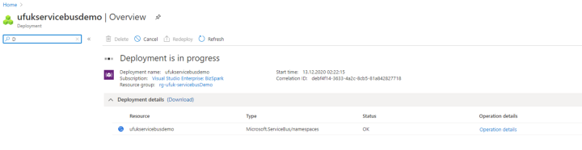
Create butonuna basarak servis bus’ımızı oluşturabiliriz. Deployment tamamlanırken alttaki ekranı göreceksiniz.

Slide 17
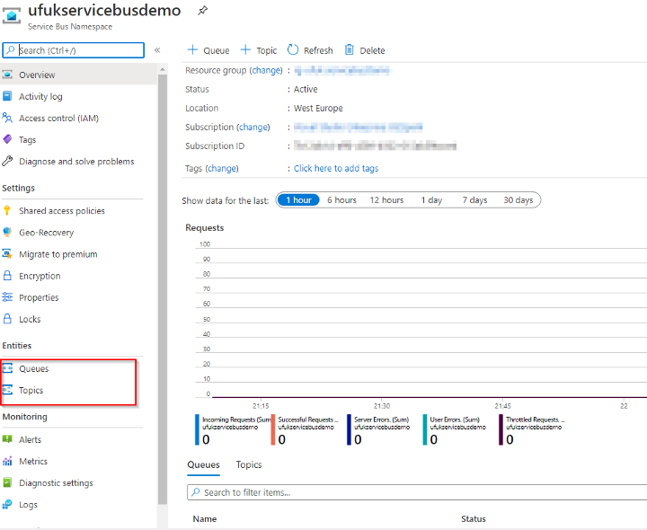
İşlemler tamamlandığında artık Service Bus oluşmuş olacak. İşaretli alanda Queue ve Topic oluşturabiliriz.

Slide 18
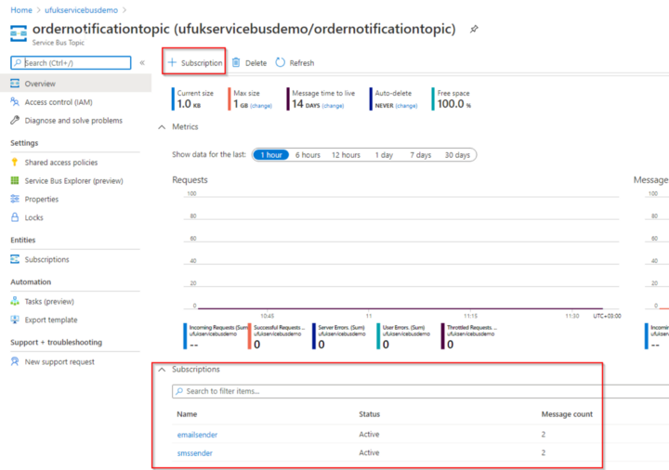
Console uygulamasında kullanabilmek için OrderQueue isminde bir queue ve OrderNotificationTopic isminde bir topic oluşturabiliriz.
Topic oluşturduktan sonra topic için subscription tanımlaması yapmamız gerekiyor. OrderNotificationTopic altında emailsender ve smssender adında iki adet subsciption oluşturabiliriz.

Slide 19
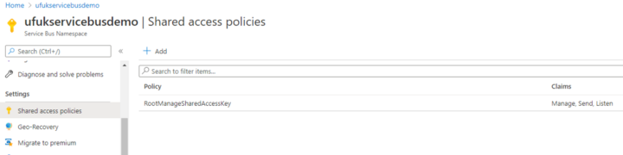
Ayrıca Service bus ile uygulama geliştirmek için Service Bus Connection string’e ihtiyaç duyacaksınız bunu Shared Access Policies altında bulabilirsiniz. Yeni bir access policy tanımlayıp istediğiniz gibi Claim tanımı yapabilirsiniz. Oluşturduğunuz policy içerisinden Connection String’e ulaşabilirsiniz.

